Slide 1
Resultados PAES 2023
MENU
ANALYSIS
CONTACT
Data ANALYSIS
Colegio Poeta Rubén Darío

Slide 2
Información relevante
Los datos utilizados en este informe son datos oficiales del DEMRE, organismo a cargo de los procesos de admisión a universidades.
Para realizar comparaciones de los distintos años, se transformó los puntajes PDT (150 a 850) a puntajes PAES (100 a 1000), según la tabla de conversión publicada por DEMRE
Para el análisis no se considera la prueba especifica de matemática (M2)

Slide 3
Historico colegio
MENU
ANALYSIS
CONTACT
Anexo de información
La prueba de historia el 2020 fue cancelada por el estallido social.
El proceso 2022 fue enmarcado por la pandemia, y hubo una baja considerable en los puntajes a nivel nacional

Slide 4
Comparacion con unidades educativas similares
MENU
ANALYSIS
CONTACT
Data ANALYSIS
Anexo de información
Esta comparación utiliza establecimientos subvencionados de la comuna y nacional

Slide 5
Relacion entre ensayos y PAes
MENU
ANALYSIS
CONTACT
Data ANALYSIS
Anexo de información
El último ensayo 2022 marca una directa correlación con los resultados PAES
La evaluación de lenguaje presentó gran incremento en la prueba
La cantidad de personas que rindió las pruebas electivas fue mayor que en los ensayos

Slide 6
Acciones
MENU
ANALYSIS
CONTACT
Data ANALYSIS

Slide 7
Plan de acción 2023
MENU
ANALYSIS
CONTACT
Data ANALYSIS
Según el análisis de los instrumentos aplicados para el proceso de admisión 2023, además de los temarios y publicaciones relacionadas al proceso de admisión 2024 se realizarán las siguientes acciones concretas, para apoyar a nuestros estudiantes:
Plan de adecuación en ciencias para estudiantes de tercero y cuarto medio
Implementación de habilidades en preguntas de selección múltiple y desarrollo
Implementación de talleres de reforzamiento PAES en tercero y cuarto medio
Realización de ensayos a estudiantes de tercero y cuarto medio
Alianza con Cpech y obtención de becas completa para estudiantes
Charlas para padres y estudiantes

Slide 8
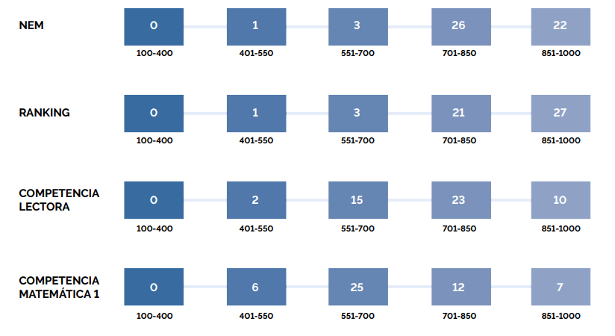
Nuestros estudiantes
MENU
ANALYSIS
CONTACT
Data ANALYSIS

